Slide 1

Разработка, результаты эксплуатации и развития систем диагностики вертолетов (БСДВ)
Голованов В.В.
Земсков А.А.

Slide 2
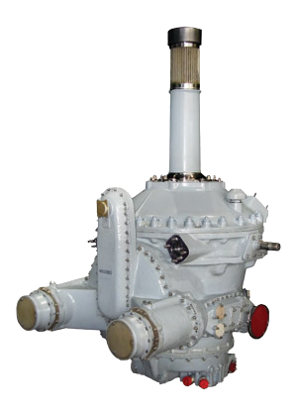
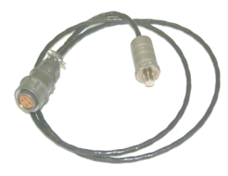
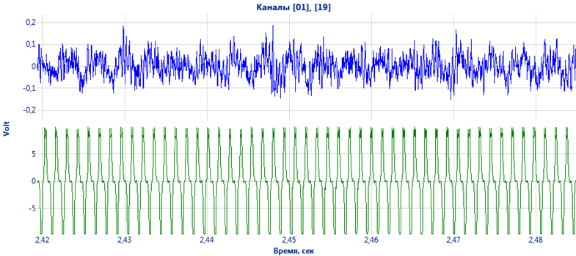
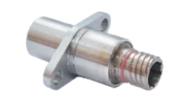
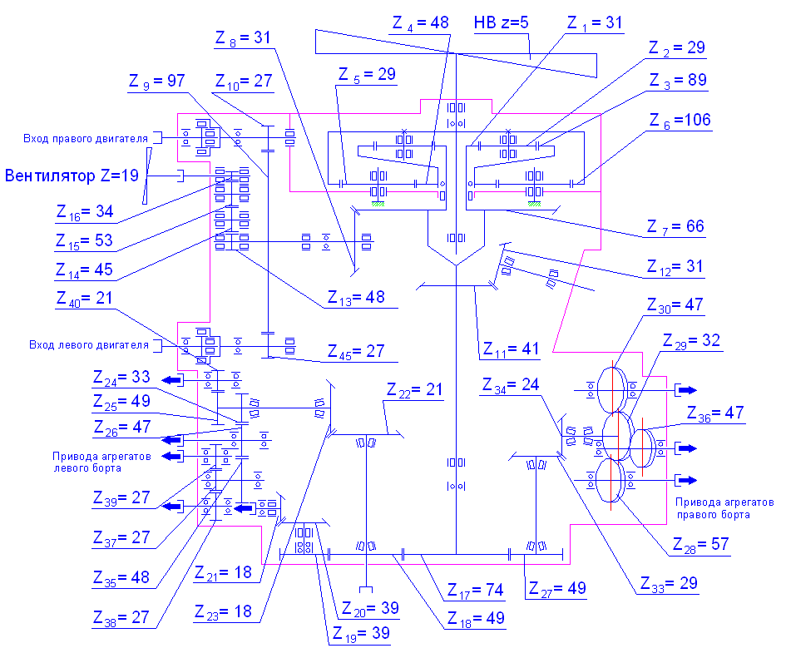
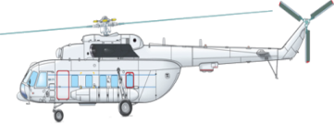

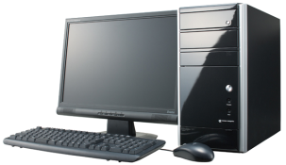
Метод оценки вибрационных параметров многовальных механизмов, включая дифференциальные
Сигнал вибраций
+
+
Синхросигнал
На кинематичекой схеме должна присутствовать информация:
количество зубьев зубчатых колес
количество шлиц шлицевых соединений
параметры подшипников
Синхронный анализ
Зубчатые колеса: ≈ 400 параметров
Шлицевые соединения: ≈ 300 параметров
Подшипники качения: ≈ 200 параметров

Slide 3
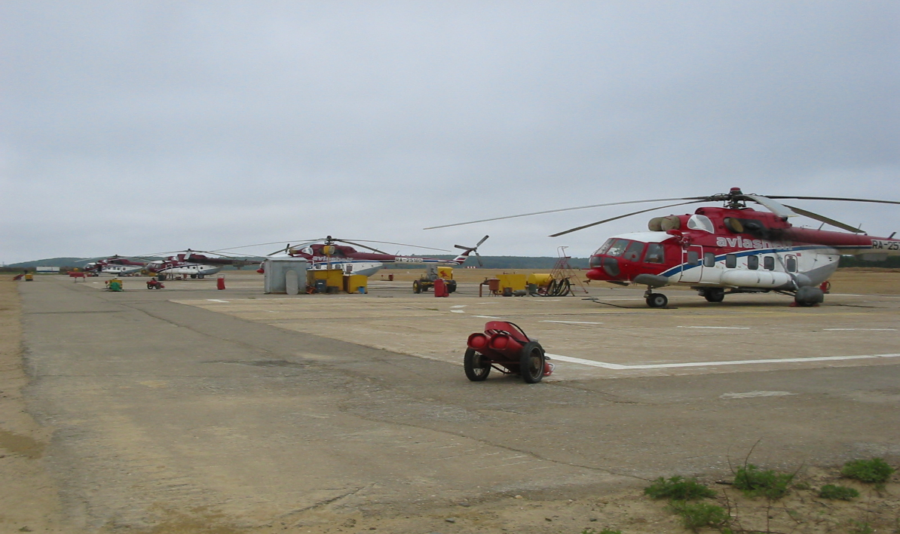
Первое поколение систем БСДВ диагностики двигателей, главного редуктора, хвостовой трансмиссии и несущего и рулевого винтов вертолетов типа Ми-8/17
Вертолеты Ми-8МТВ1 ЗАО СП «АВИАШЕЛЬФ», эксплуатируемые с 2003 года и по настоящее время с системой БСДВ

Slide 4
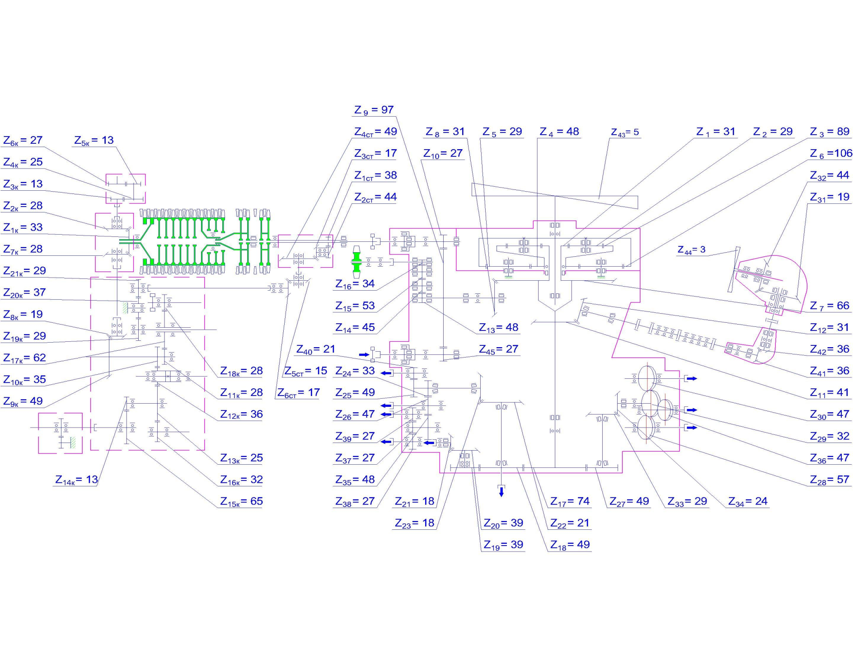
Пример кинематической схемы силовой установки вертолета состояние каждой детали которой диагностируется по сигналам вибраций системами (БСДВ - HUMS)

Slide 5
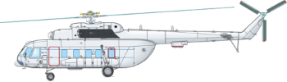
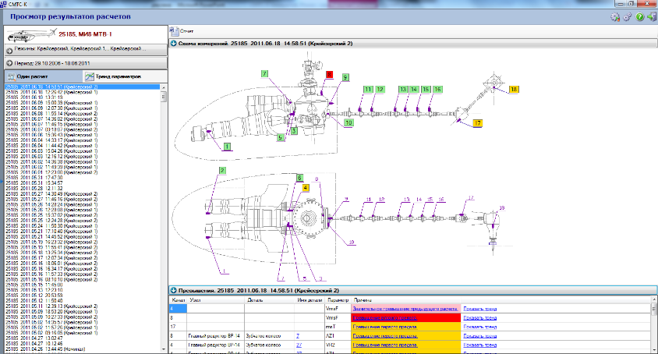

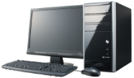
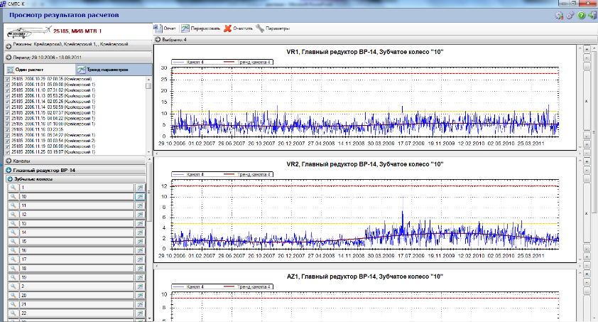
Совместное с ЗАО СП «АвиаШельф» сопровождение ЦИАМ эксплуатации вертолетов Ми-8МТВ1 с системами БСДВ
Лаборатория БСДВ
(эксплуатант)
Экспресс-анализ (пороговый контроль)
Получение информации о техническом состоянии вертолета после каждого полета
Ftp-сервер ЦИАМ
Трендовый анализ

Slide 6
Основные результаты совместного с ЗАО СП «АвиаШельф» сопровождения эксплуатации вертолетов Ми-8МТВ1 с системами БСДВ
Пройден путь, необходимый для перевода любой системы, из анализатора сигналов в полноценную систему диагностики в инфраструктуре эксплуатации по тех. состоянию.
Наработка систем на четырех вертолетах составила более 3000 часов.
Созданы основы инфраструктуры для перехода к эксплуатации агрегатов по тех. состоянию, включающей:
единые и совместимые стендовые и наземно-бортовые средства контроля и диагностики;
паспортизацию вибраций агрегатов в производстве;
сертифицированное РОСТЕСТОМ метрологическое обеспечение видов измерений;
методики нормирования пороговых значений измеряемых параметров;
процедуры послеполетного оперативного контроля и передачи информации в единую базу данных и оперативного принятия решений и др.;
отработан трендовый контроль параметров от полета к полету для прогнозирования остаточного ресурса;
принято ОАО «Климов » и ЗАО СП «АвиаШельф» Решение о поэтапном продлении ресурса Вр-14 с учетом данных БСДВ;

Slide 7
Результаты диагностики с 2003 года и по настоящее время системой БСДВ вертолетов Ми-8МТВ1 ЗАО СП «АВИАШЕЛЬФ»
Накоплен опыт успешной диагностики:
предаварийного состояния цепи привода вентилятора редукторов ВР-8А и ВР-14;
динамических состояний редукторов, провоцирующих развитие зернограничных трещин в полотнах суммирующих колес второй ступени и усталостные поломки круговых зубьев и ободьев конических колес;
условий размыкания зубчатых колес в протяженных трансмиссиях;
ухудшений условий смазывания промежуточного редуктора (несвоевременной замены маслосмеси);
дефектных зубчатых колес стендовых редукторов – источников повышенных вибрационных нагрузок при КСИ и СКИ вертолетных редукторов
ухудшения условий работы подшипника последней опоры трансмиссионного вала (перегрев и коксование смазки);
бринелирования на пальцах крестовин фланцевой и шлицевой втулок карданного вала привода вентилятора, превышающее допустимое значение;

Slide 8
Результаты диагностики с 2003 года и по настоящее время системой БСДВ вертолетов Ми-8МТВ1 ЗАО СП «АВИАШЕЛЬФ» (продолжение)
вибросостояния каждой детали всей кинематической цепи привода винтов вертолета в обоснование необходимости ремонта агрегата или продолжения его эксплуатации;
установки при ремонте несбалансированного рулевого винта;
низкого качества изготовления и ремонта устанавливаемых на вертолет агрегатов;
состояния деталей в опровержение ложных показаний аппаратуры анализа частиц в масле и штатной аппаратуры измерения вибраций двигателей;
состояния вертолета после его попадания в зону повышенной турбулентности;
изменения кинематики тел качения подшипников валов трансмиссий из-за начала коксования консистентной смазки;
работы подшипников вала несущего винта с проскальзыванием тел качения;
развития трещин в тонкостенных диафрагмах зубчатых колес по изменению частот форм их собственных колебаний (реализуется в программном обеспечении).

Slide 9
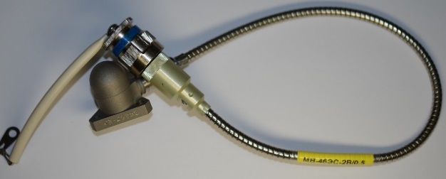
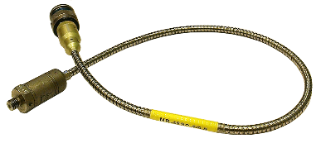
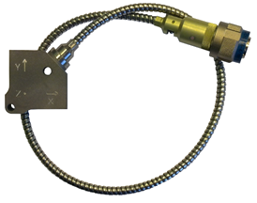
Датчики систем диагностики вертолетов
Разработка по ТЗ ЦИАМ и серийное производство
АО «Вибро-прибор», г. Санкт-Петербург
Однокомпонентный фланцевый вибропреобразователь МВ-45ЭТС
со встроенным усилителем заряда и термосопротивлением
Однокомпонентный фланцевый вибропреобразователь МВ-45ЭС
со встроенным усилителем заряда
Однокомпонентный шпилечный вибропреобразователь МВ-45ЭТСШ
со встроенным усилителем заряда
и термосопротивлением
Трехкомпонентный шестиканальный вибропреобразователь МВ-52
с фильтром нижних частот

Slide 10

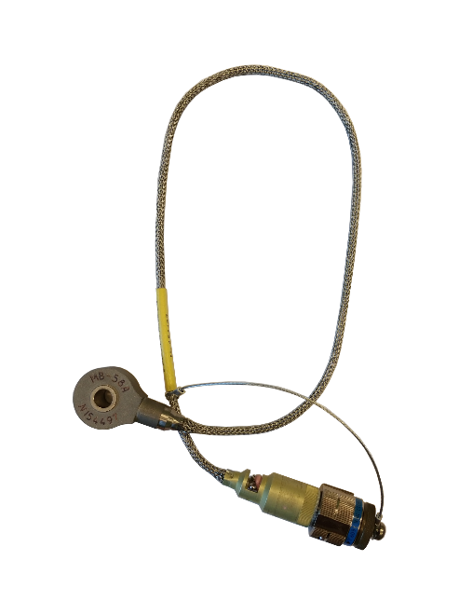
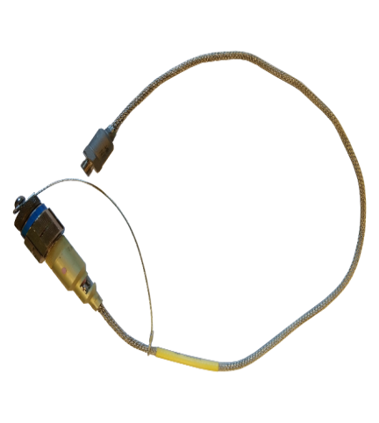
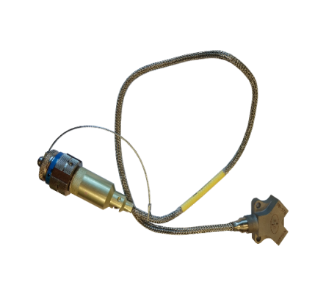
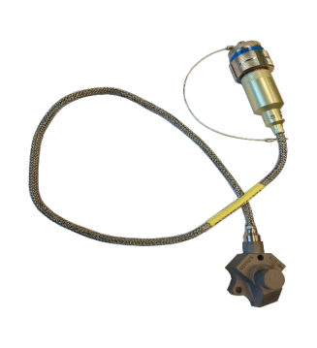
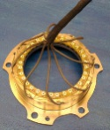
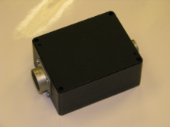
Новое поколение датчиков систем диагностики вертолетов
Разработка по ТЗ ЦИАМ, и серийное производство
АО «Вибро-прибор», г. Санкт-Петербург
Однокомпонентный
малогабаритный вибропреобразователь МВ-58Б
Однокомпонентный
малогабаритный вибропреобразователь МВ-58А
Трехкомпонентный малогабаритный вибропреобразователь МВ-57Б
Четырехкомпонентный малогабаритный вибропреобразователь МВ-57А
Встраиваемый датчик угла поворота, 1000 имп/об. (ДУП) для синхронной обработки сигнала (ЦИАМ, Фиолент)
Мультипликатор числа
импульсов ДУП (ЦИАМ, Фарнелл)

Slide 11
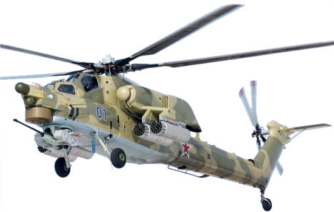
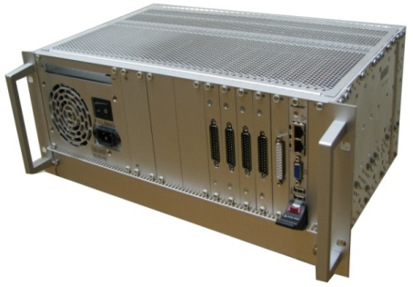
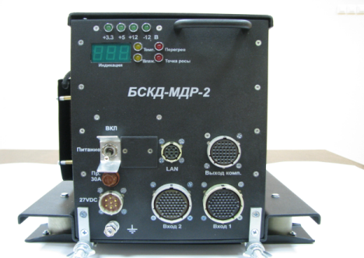
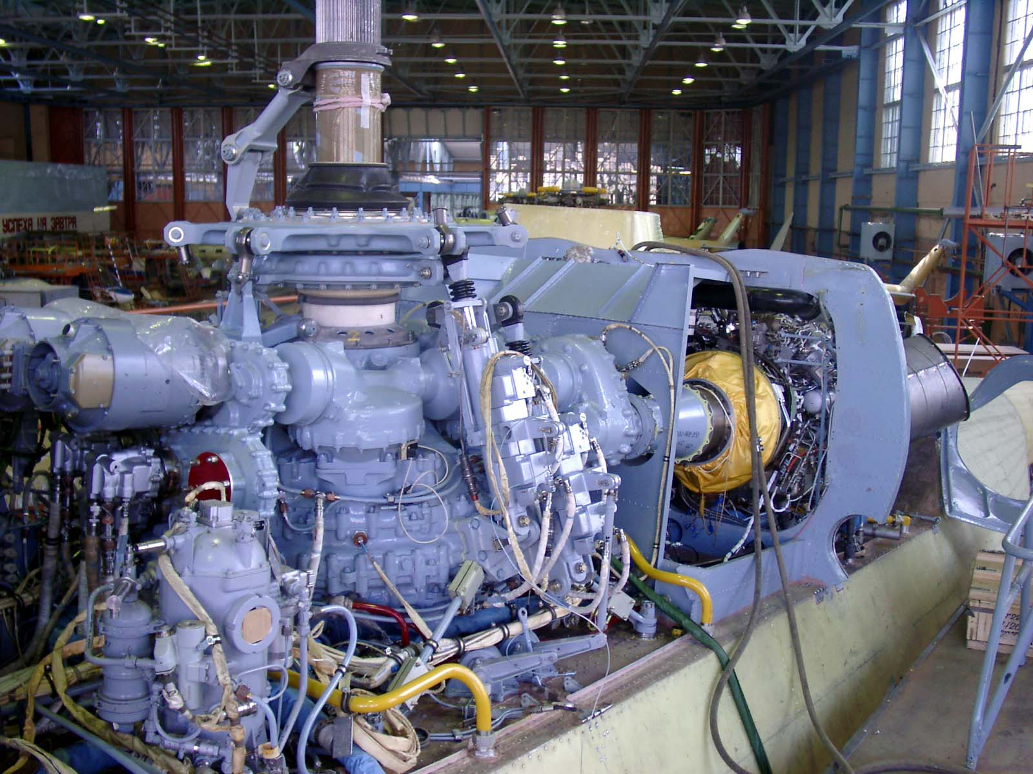
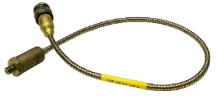
Диагностика главного редуктора вертолета Ми-28Н в производстве и эксплуатации
Стендовый блок виброметрии, кинематометрии, измерения крутящего момента и расчета мощности – аналог БСДВ
Наземно-бортовая система диагностики (БСДВ) третьего поколения для сопровождения эксплуатации Ми-28
Контроль вибраций главного редуктора на стенде АО «МВЗ им. М.Л. Миля»

Slide 12
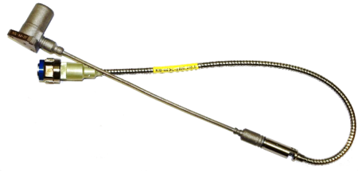
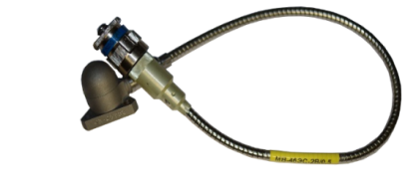
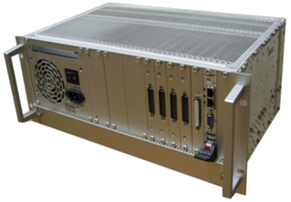
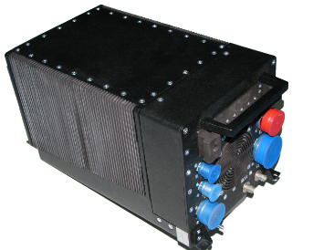
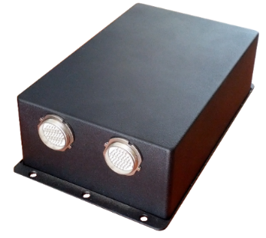
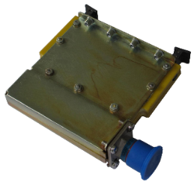
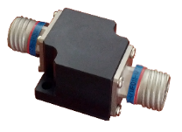
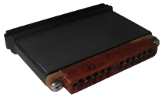
Аппаратно-программные средства диагностики агрегатов вертолётов
Вибропреобразователи со встроенной в разъем электроникой (ЗАО «Виброприбор»)
МВ-45Э
МВ-45ЭТ (с термосопротивлением)
МВ-44Э (высокотемпературный)
МВ-46Э
МВ-46ЭТ (с термосопротивлением)
МВ-52Э (трехкомпонентный)
Средства накопления и обработки диагностической информации (УП «Фарнелл»)
Стендовый БСКД-МДР-2С
Электронный блок БНОДИ-28
(средние и тяжелые вертолеты)
Блок обработки
Выносной модуль АЦП
Накопитель,
гнездо накопителя
Комплекс накопления и обработки КНОДИ
(легкие вертолеты)

Slide 13
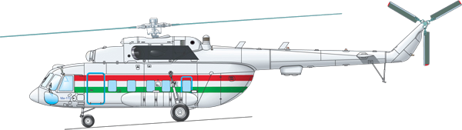

Наземно–бортовая система диагностики вертолетов
Ми 8/17 (БСДВ-8/17)
МВ-45ЭС
МВ-45ЭСТ
МВ-52ЭС
МВ-44ЭС
ДЧВ-296
Информация от БРЭО вертолета по цифровым интерфейсам
(при наличии)
БО-8М
Цифровые сигналы вибраций, температуры, фазы.
Глобальная БД
Глобальные сервисы обслуживания
ПО и локальная база данных (БД) у эксплуатанта
Вспомогательная информация.
Оцененные параметры.
Система разработана с учетом 12-ти летнего опыта эксплуатации аналога на вертолетах Ми-8 МТВ-1
На борту
На земле

Slide 14
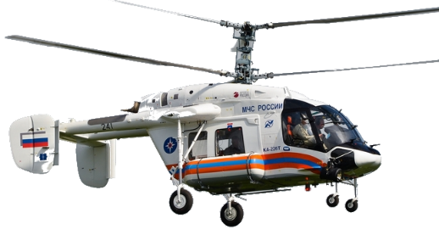
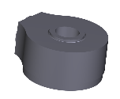
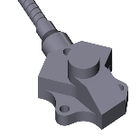

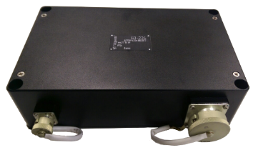


Демонстрационный образец системы диагностики БСДВ-226 для вертолета Ка-226Т
Информация от БРЭО вертолета по цифровым интерфейсам
(при наличии)
МВ-58 (10 шт.)
МВ-57 (3 шт.)
ДЧВ-296 (2 шт.)
Аналоговые сигналы от датчиков вибраций, частот вращения и температуры
Цифровые сигналы вибраций, температуры, фазы.
БО-226
Программа СКАВ
Глобальная база данных
Вспомогательная информация.
Оцененные параметры.
Гнездо + накопитель съемный
На борту
На земле

Slide 15

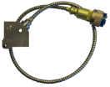
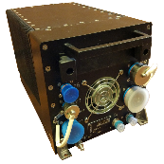
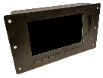

Демонстрационный образец системы диагностики БСДВ-8 для вертолета Ми-8МТВ1
Информация от БРЭО вертолета по цифровым интерфейсам
МВ-45ЭС (14 шт.)
МВ-45ЭСТ (6шт.)
МВ-52ЭС (4шт.)
ДЧВ-296 (2шт.)
Аналоговые сигналы от датчиков вибраций, частот вращения и температуры
Цифровые сигналы вибраций, температуры, фазы.
БО-МИ.201
ПУИ-8 и съемный накопитель
Программа СКАВ
Глобальная база данных
Вспомогательная информация.
Оцененные параметры.
На борту
На земле

Slide 16
Демонстрационный образец системы диагностики БСДВ-8 для вертолета Ми-17В5
Информация от БРЭО вертолета по цифровым интерфейсам
ARINC-429
МВ-45ЭС (14 шт.)
МВ-45ЭСТ (6шт.)
МВ-52ЭС (4шт.)
ДЧВ-296 (2шт.)
Аналоговые сигналы от датчиков вибраций, частот вращения и температуры
Цифровые сигналы вибраций, температуры, фазы, параметры режима.
БО-МИ.201
Программа СКАВ
Глобальная база данных
Вспомогательная информация.
Оцененные параметры.
Гнездо + съемный накопитель
На борту
На земле

Slide 17
Демонстрационный образец системы диагностики БСДВ-226 вертолета Ка-226Т
Информация от БРЭО вертолета по цифровым интерфейсам
МВ-58 (10 шт.)
МВ-57 (3 шт.)
ДЧВ-296 (2 шт.)
Аналоговые сигналы от датчиков вибраций, частот вращения и температуры
Цифровые сигналы вибраций, температуры, фазы.
БО-226
Программа СКАВ
Глобальная база данных
Вспомогательная информация.
Оцененные параметры.
Гнездо + накопитель съемный
На борту
На земле

Slide 18
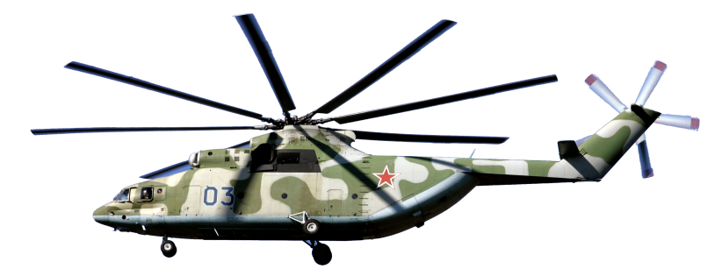
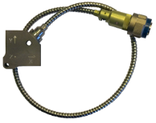
Унифицированная наземно–бортовая система диагностики средних и тяжелых вертолетов
МВ-45ЭС
МВ-45ЭСТ
МВ-52ЭС
МВ-44ЭС
ДЧВ-296
Аналоговые сигналы вибраций и температуры
Информация от БРЭО вертолета по цифровым интерфейсам
БО БСДВ
Цифровые сигналы вибраций, температуры,
фазы.
ПО и локальная база данных у эксплуатанта
Глобальная БД
Глобальные сервисы обслуживания
Вспомогательная информация.
Оцененные параметры.
На борту
На земле

Slide 19




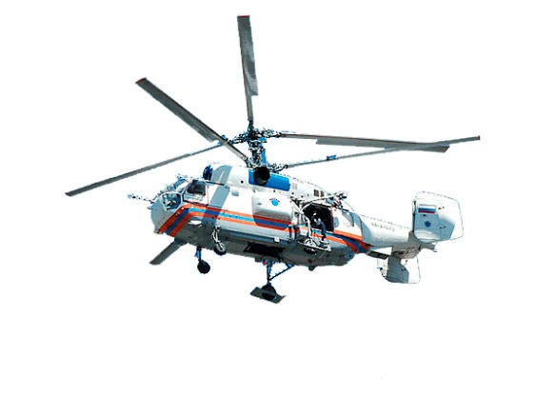
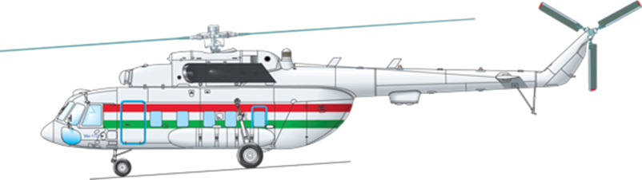
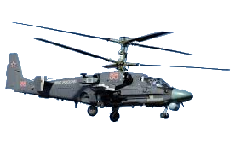
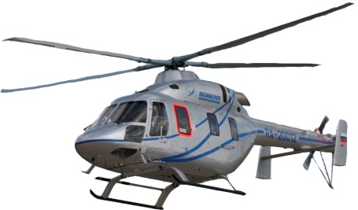
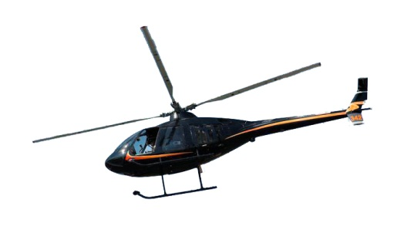



Опытные образцы – демонстраторы БСДВ, для
вертолетов различного типа
Опытные образцы систем для средних и тяжелых вертолетов
Опытные образцы систем для легких вертолетов

Slide 20







Бортовая и стендовая системы диагностики вертолета Ка-62
Бортовой Комплекс накопления и обработки диагностической информации
Однокомпонентные вибропреобразователи МВ-46ЭС
Однокомпонентные вибропреобразователи с термосопротивлением МВ-46ЭТС
Трехкомпонентные вибропреобразователи МВ-52ЭС
Однокомпонентные высокотемпературные вибропреобразователи МВ-44ЭС
Модули АЦП
Съемный модуль
памяти
Стендовый комплекс накопления и обработки диагностической информации
Датчики частоты вращения

Slide 21





НТЗ «Системы диагностики для новых и перспективных вертолетов»
Комплекс накопления и обработки диагностической информации для новых и перспективных вертолетов

Slide 22





Трибодиагностика технического
состояния авиационных редукторов
1. Основная цель трибодиагностики – установление закономерностей, характеризующих состояние трибросистем для предсказания возможных отклонений в режимах их работы и своевременного принятия мер для обеспечения безотказной длительной работы с оптимальными характеристиками.
2. Задачей трибодиагностики является выработка рекомендаций по выбору более совершенных конструкций, материалов и смазок на основе данных о механизмах изнашивания в реальных трибосистемах.
3. Трибодиагностика базируется на применении следующих методов анализа частиц изнашивания в масле: феррографического, фильтрографического, компьютерного морфологического и атомно-эмиссионно спектрального.
4. Разработаны методические рекомендации по трибодиагностике деталей редукторов коробки самолетных агрегатов КСА-33М и главного редуктора вертолета ВР-294.
Главный редуктор
Микроскоп Биолам- И с цифровой фотокамерой ToupCam c программным обеспечением ToupView
Микрофотография частицы с увеличением ×1000
Материал – сталь, бронза, кокс.
Частица усталостного выкрашивания с температурным воздействием, наблюдаются
цвета побежалости.
Размер частиц износа - до 25 мкм.
Микрофотография частицы с увеличением ×500
Материал – бронза.
Частица микрорезания
Размер частицы износа - 45 мкм.

Slide 23





Программный модуль «счетчик ресурса» для станции наземной обработки
Дополнительные средства, повышающие эффективность диагностики зубчатых передач
ИКМ на рессоре между двигателем и редуктором
Метрологическое обеспечение измерения крутящего момента (динамика и статика)
Модуль системы предупреждения аварийного износа в реальном времени

Slide 24
НТЗ по повышению надежности разрабатываемых и находящихся в эксплуатации авиационных зубчатых передач и редукторов

Slide 25

Программа AEROFLANK
Математическое моделирование с использованием экспериментальных данных и результатов измерений
Основная возможности программы AEROFLANK: Выбор геометрических параметров зубчатых колес, обеспечивающих повышение прочности зубчатых передач для перспективных редукторов Проектирование авиационных зубчатых колес, с определением оптимальной величины модификации профиля. Проектирование обкатного инструмента для асимметричных зубьев Разработка нового метода назначения полей допусков для модифицированного профиля зубьев Разработка отечественной системы назначения параметров модификации в соответствие с возможностями станков Gleason-Pfauter Использование в расчетах разработанного в ЦИАМ метода считывания координат погрешностей зубьев из измерительной машины Р-100 Реализация нового метода расчета шевронных зубчатых Реализация нового метода расчета АЧХ зацепления, учитывающего бифуркацию колебательных процессов Расчёт напряжений в зонах их концентраций Моделирование рабочих поверхностей конических колес с использованием разработанной математической модели универсального конического зубчатого колеса Моделирование пятен контакта с помощью разработанной 3D математической модели зацепления конических колес

Slide 26





С помощью программы AEROFLANK разработаны:
1. Современная технология изготовления зубчатых колес с асимметричным профилем зубьев
2. Методы расчета неэвольвентных зубчатых колес
3. Методы расчета конических колес с малым углом между осями для вертолетных редукторов
4. Принципиально новая коническая передача с внутренним зацеплением
Примеры применения программы AEROFLANK
5. Современное программное обеспечение для зубошлифовальных станков

Slide 27
Система прямого мульти-
функционального синтеза зубчатых передач
Система позволяет: Точнее назначать степень точности зубчатых колес Рекомендовать выбор масла для зубчатых передач Оптимизировать модификацию профиля зубьев по высоте и длине зуба Использовать расчеты температуры в зацеплении для расчета систем охлаждения Оценивать возможность использования зубчатых колес при погрешностях, превышающих допуск Использовать результаты расчета спектров колебаний для проектирования как формы самих колес, так и сопряженных деталей

Slide 28

Экспериментальный редуктор привода вентилятора ТРДД (демонстратор новых технологий для редукторов, включая вертолетные)
Мощность на максимальном взлетном режиме | 24506 кВт (33328 л.с.)
Передаточное отношение редуктора, i | 2.487±0.5%
Масса редуктора, М, кг | 250
Полный назначенный ресурс редуктора, часы | 75000
Коэффициент полезного действия | 0.992÷0.995
Частота вращения ТНД n_{тнд} об/мин | 8285
Частота вращения вентилятора n_{в}, об/мин | 3330
В конструкции редуктора применены следующие новые технологии:
Зубчатые колеса с коэффициентом перекрытия ε>2 - повышение несущей способности зубчатых колёс на 27%, снижение динамических нагрузок, вибрации и шума в 2,5 – 3 раза.
Подшипники скольжения сателлитов с покрытием из карбонитрит титана - снижение геометрических размеров и массы редуктора на 20%.
В обеспечение разработки редуктора :
в ЦИАМ проведены усталостные испытания модельных зубчатых колес из теплостойкой стали с коэффициентом перекрытия >2;
на ОАО «Кузнецов» проведены испытания узлов палец-сателлит с поверхностями трения из композиционного материала;
в ЦИАМ с положительным результатом проведены предварительные испытания данного редуктора при мощности 10% (3 МВт) от номинальной и частоте вращения входного вала 8285 об/мин.;
при проведении испытаний выполнено термометрирование подшипников как скольжения, так и качения, измерения КПД и расхода масла.
На основе проработки требований к необходимому объему и видам испытаний для редукторов привода вентилятора ТРДД сформированы основные характеристики и параметры универсального механически замкнутого стенда для полноразмерных испытаний (ресурсных, сертификационных и др.) редукторов ТРДД мощностью 25 – 50 МВт.

Slide 29


Разработка новых схем трансмиссий вертолетов
Создан задел по разработке кинематических схем для перспективных вертолетов, в том числе и для регулируемых трансмиссий.
Разработанные схемно-конструктивные решения отвечают требованиям к перспективным трансмиссиям скоростных вертолетов:
переменное передаточное отношение от двигателя к толкающему винту;
переменное передаточное отношение от двигателя к несущим винтам;
перераспределение мощности от двигателя между несущими и толкающим винтами.
Разработана технология полного цикла моделирования характеристик вертолетной трансмиссии с использованием её виртуального представления

Slide 30




Внедрение методов оптимизации зубчатых колес при проектировании авиационных редукторов
Исходная конструкция
Топологическая оптимизация
Окончательная доработка
Топологическая оптимизация с целью снижения осевых перемещений зубчатого венца косозубого колеса:
увеличение осевой жесткости полотна – в 2,4 раза
- снижение напряжений на 15 %
- снижение массы на 10%
Параметрическая оптимизация с целью отстройки собственных частот конического зубчатого колеса
- снижение массы на 7%
- вывод опасной собственной частоты по собственной форме с 3 узловыми диаметрами из рабочего диапазона
- снижение динамических напряжений в 3 раза

Slide 31







Новые методы проектирования конических приводов с высоким ресурсом, низкой виброактивностью и массогабаритными характеристиками
Расчётная конечно-элементная модель конической зубчатой передачи
График зависимости среднего за период значения и амплитуды КП от величины передаваемого крутящего момента
График функции кинематической погрешности
Зависимость амплитуды коэффициентов ряда Фурье от передаваемого крутящего момента
    АЧХ системы по силе $F_{зz}$, и максимальным напряжениям в ободе ведомого зубчатого колеса $σ_{1}$
Амплитуда вибронапряжений во впадине и декремент колебаний за счёт сухого трения

Slide 32









КОМПЛЕКС РАСЧЁТНО-ЭКСПЕРИМЕНТАЛЬНЫХ РАБОТ В ОБЕСПЕЧЕНИЕ ПРОЕКТИРОВАНИЯ ВЫСОКОЭФФЕКТИВНОГО ДЕМПФЕРА СУХОГО ТРЕНИЯ ТАРЕЛЬЧАТОГО ТИПА ДЛЯ КОНИЧЕСКОГО ЗУБЧАТОГО КОЛЕСА
    Модельное колесо, адаптированное для возбуждения форм колебаний по двум узловым диметрам на вибростенде
    Принципиальная схема вибростенда ОВУ-СУ
Чертежи экспериментальных образцов модельного конического колеса и демпфера сухого трения тарельчатого типа
Сопоставление экспериментальных и расчетных значений максимальной амплитуды виброускорений обода конического колеса
Параметры модификации профиля рабочей поверхности демпфера
    Зависимость максимальных контактных напряжений $σ_{к}$ от угла упреждения $α$ при различной величине силы поджатия $F_{п0}$

Slide 33




Технология обеспечения надежности конических колес с круговым зубом на основе измерений
вибраций и кинематической погрешности
Датчики угла поворота
1000 имп./об.
Формирователь мультипликатор числа импульсов
Однокомпонентный фланцевый вибропреобразователь МВ-45ЭС
со встроенным усилителем заряда
Стендовый блок кинематометрии

Slide 34




Стендовая база ЦИАМ для исследований зубчатых колес
Экспериментальное исследование зубчатых колес и зацеплений с определением оптимальных параметров колес, в том числе формы рабочих поверхностей зубьев.
Усталостные испытания зубчатых колес на изгибную и контактную выносливость, в том числе и в целях сертификации на комплексе установок с замкнутым механическим контуром.
Испытание и исследование материалов и покрытий зубчатых колес и подшипников на роликовой машине.
Экспериментальные исследования на установках с замкнутыми механическим и электрическим контурами диагностических признаков состояния зубчатых колес и подшипников в сигналах вибраций и кинематической погрешности, тензосигналах и параметрах продуктов изнашивания.
Ускоренные испытания на комплексе стендов - пульсаторов зубчатых колес на изгибную выносливость, в том числе и с перегрузкой в 1,4 раза от ЧР, в целях сертификациии.
Роликовая машина ЦИАМ по исследованию
материалов и покрытий зубчатых колес
и подшипников
Образцы для исследований материалов и покрытий зубчатых колес и подшипников на роликовой машине
Образцы для исследований
зацеплений на установке с замкнутым механическим контуром
Установка с замкнутым механическим контуром

Slide 35
СПАСИБО ЗА ВНИМАНИЕ !

